Slide 1
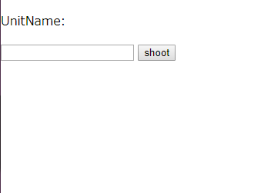
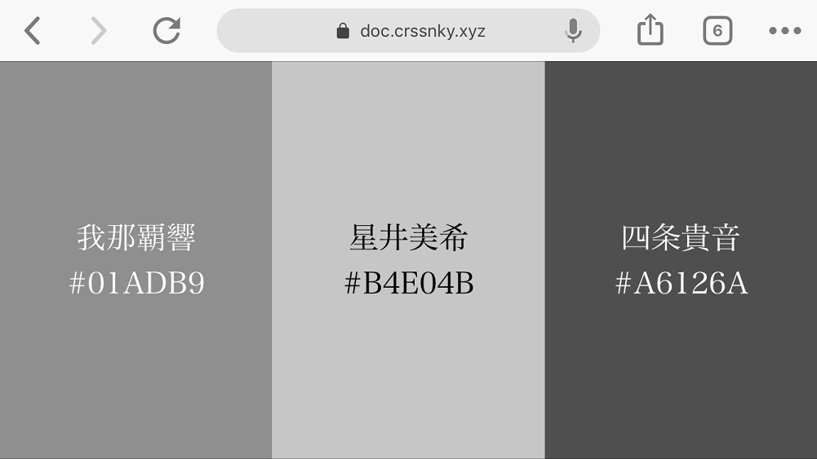

Slide 2

div
id=“main”
Idol 1
#xxxxxx
Idol 2
#yyyyyy
Idol 3
#zzzzzz
div
id=“main”

